Slide 1
Perancangan Sistem Informasi Layanan LPPAIK Universitas Muhammadiyah Kendari Berbasis Web
Proposal penelitian
Muhammad Arsil Alhabsy 21916042

Slide 2
Agenda.

Slide 3
Agenda
Latar belakang
Rumusan masalah
Batasan masalah
Manfaat
Landasan teori
Penelitian relevan
Metode perancangan sistem
Dan lain lain.
Notes:
Melakukan penyimpanan data dalam bentuk catatan kertas menjadi tidak dapat terjamin kualitasnya seperti yang dijelaskan (Rochman dkk., 2018) bahwa penyimpanan laporan dalam bentuk kertas tidak dapat terjamin keamananya baik ancaman fisik seperti kerusakan dalam penyimpanan hasil laporan maupun informasi penting bisa jadi tidak dapat diketahui oleh pihak yang berkepentingan untuk memperoleh informasi tersebut.

Slide 4
Latar Belakang.

Slide 5
Latar belakang
Pada periode tiga tahun kebelakang tepatnya pada 2020 sampai dengan 2022 pemanfaatan teknologi dan sistem informasi didunia mengalami perkembangan yang sangat pesat, yang disebabkan oleh adanya pandemi Covid 19 dengan diterapkannya Pembatasan Sosial Berseka Besar (PSBB).
Teknologi-teknologi yang diangap sepeleh sebelum diterapkanya PSBB seperti Zoom, Google Class Room, Learning Management System (LMS) dan sebagainy, menjadi sangat berguna saat diterapkannya PSBB.
Notes:
Melakukan penyimpanan data dalam bentuk catatan kertas menjadi tidak dapat terjamin kualitasnya seperti yang dijelaskan (Rochman dkk., 2018) bahwa penyimpanan laporan dalam bentuk kertas tidak dapat terjamin keamananya baik ancaman fisik seperti kerusakan dalam penyimpanan hasil laporan maupun informasi penting bisa jadi tidak dapat diketahui oleh pihak yang berkepentingan untuk memperoleh informasi tersebut.

Slide 6
Latar belakang (Observasi)
Belum adanya sistem informasi dari lembaga LPPAIK.
Sistem yang berjalan masih bersifat manual.
Informasi yang sangat dibutuhkan yang menjadi syarat (menawar matkul, kelulusan di UMK).
Sebagai upaya mitigasi.
Notes:
Melakukan penyimpanan data dalam bentuk catatan kertas menjadi tidak dapat terjamin kualitasnya seperti yang dijelaskan (Rochman dkk., 2018) bahwa penyimpanan laporan dalam bentuk kertas tidak dapat terjamin keamananya baik ancaman fisik seperti kerusakan dalam penyimpanan hasil laporan maupun informasi penting bisa jadi tidak dapat diketahui oleh pihak yang berkepentingan untuk memperoleh informasi tersebut.

Slide 7
Rumusan Masalah.

Slide 8
Rumusan Masalah
Bagaimana merancang Sistem Informasi Layanan LPPAIK Universitas Muhammadiyah Kendari Berbasis Web?

Slide 9
Batasan Masalah.

Slide 10
Batasan masalah
Website dibangun menggunakan framework ReactJS (Client side) dan Spring boot (Server side)
Minimum Viable Product (MVP), fitur/module BTQ dan Kajian
Perancangan website ini menggunakan siklus Software Development Life Cycle (SDLC) dengan menggunakan model waterfall yang diantaranya analysis, design, implementation, testing dan maintenance.
Notes:
https://www.binaracademy.com/blog/apa-itu-minimum-viable-product-dan-tahapannya

Slide 11
Manfaat.

Slide 12
Manfaat
Manfaat teoritis (Sebagai sumbangan ide bagi kepentingan ilmu pengetahuan khususnya dalam perancangan sistem informasi LPPAIK)
Manfaat praktisi
Bagi lembaga ( Mempermudah dalam melakukan pengontrolan kegiatan dan rekapitulasi informasi pencapaian- pencapaian yang diperoleh mahasiswa)
Bagi mahasiswa ( Kegiatan, Pencapaian, Sertifikat)
Manfaat bagi peneliti
Notes:
-Manfaat teoritis
Sebagai sumbanga ide bagi kepentingan ilmu pengetahuan khususnya dalam perancangan sistem informasi LPPAIK
Manfaat praktisi
-Bagi lembaga
Mempermudah dalam melakukan pengontrolan kegiatan dan rekapitulasi informasi pencapaian-pencapaian yang diperoleh mahasiswa
-Bagi mahasiswa
Mengetahui informasi kegiatan-kegiatan dan pencapaian yang telah mereka peroleh, dengan mendapatkan sertifikat kelulusan
-Manfaat bagi peneliti
Mendapatkan gelar sarjana, dan menambah pengetahuan dan wawasan dalam perancangan suatu sistem informasi berbasis web.

Slide 13
Landasan Teori.

Slide 14
Landasan teori
Perancangan merupakan tahapan awal untuk melakukan rancang bangun pengaplikasian suatu sistem yang dapat menggambarkan bagaimana cara sebuah sistem itu dibentuk yang dapat berupa gambaran, rancangan, dan pembuatan sketsa
Sistem Informasi terbagi menjadi dua yaitu Sistem dan informasi. Sistem adalah jaringan kerja dari prosedur-prosedur yang saling berhubungan untuk menyelesaikan suatu kegiatan dengan sasaran tertentu. Sedangkan informasi adalah sekumpulan data atau fakta yang terorganisir dan dapat diolah yang mampu memberikan makna bagi penerimanya.
Aplikasi berbasis web merupakan program komputer yang memanfaatkan web browser serta teknologi dari web.

Slide 15
Landasan teori
Web Service adalah kumpulan layanan dari web dengan menggunakan jaringan protokol HTTP untuk berkomunikasi yang dapat diakses dan digunakan oleh berbagai macam bahasa pemrograman, arsitektur maupun sistem operasi yang berbeda.
RESTful API (Representational State Transfer) merupakan salah satu arsitektur perangkat lunak yang memberlakukan syarat mengenai cara API bekerja.
Framework merupakan seperangkat library yang terorganisir dalam bentuk arsitektur untuk memberikan kecepatan, ketepatan akurasi, dan kenyamanan dan juga konsistensi dalam pengembangan aplikasi.
SDLC (Software Development Life Cycle) merupakan pola yang digunakan untuk mengembangkan sistem perangkat lunak yang terdiri dari beberapa tahapan-tahapan.

Slide 16
Perbedaan dengan penelitian sebelumnya.

Slide 17
Perbedaan perancangan sistem
Peneliti | Judul Penelitian | Perbedaan
Hernata & Samsudin, 2017 | Sistem Informasi Lembaga Pengkajian Studi Islam (LPSI) Universitas Islam Indragiri Tembilahan Berbasis Web | Halaman Transaksi, laporan pembayaran & galeri.
Karman & Rahmanto, 2020 | Sistem Informasi Jadwal kegiatan Majelis Ilmu pada Kajian Linggau Mengaji Berbasis Web Mobile | Halaman gallery.
Firdhayanati dkk. 2023 | Perancangan Sistem informasi Islam di Bandar lampung Berbasis Web. | Informasi daftar kajian.

Slide 18
Metode Perancangan Sistem.

Slide 19
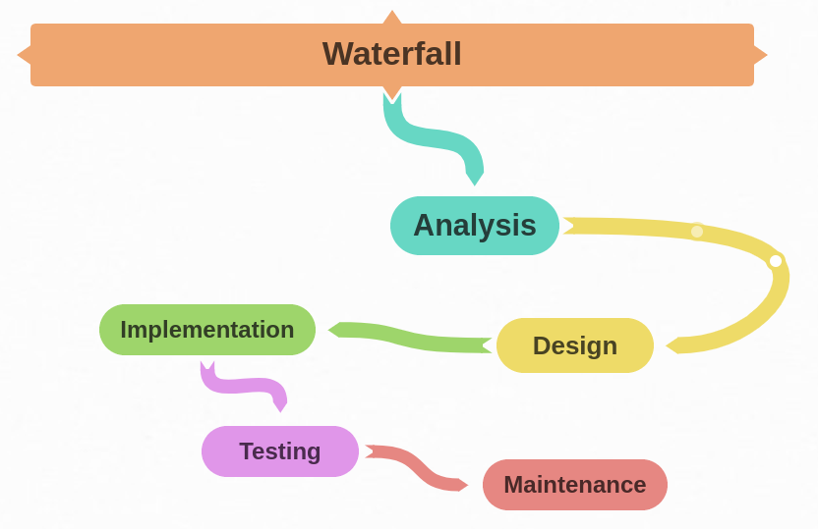
Metode Perancangan Sistem
Menggunakan konsep pengembangan perangkat lunak Software Development Life Cycle (SDLC)
Dengan menggunakan metode Waterfall.
https://medium.com/dot-intern/sdlc-metode-waterfall-5ae2071f161d
Notes:
Metode waterfall merupakan salah satu pendekatan tertua dan paling populer dari SDLC, pengerjaannya harus dilakukan secara berurutan

Slide 20
Analisis Sistem Berjalan (BTQ).

Slide 21
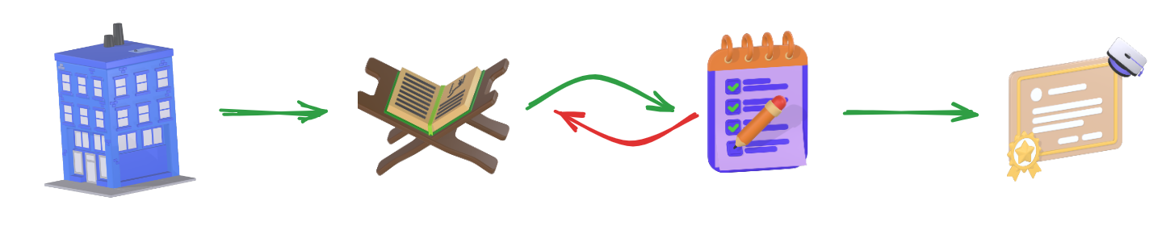
Sistem berjalan (BTQ)

Slide 22
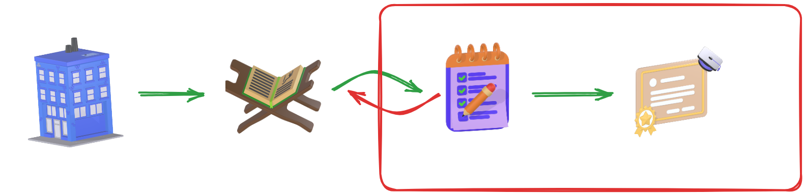
Sistem Ajuan (BTQ)

Slide 23
Analisis Sistem Berjalan (Kajian).

Slide 24
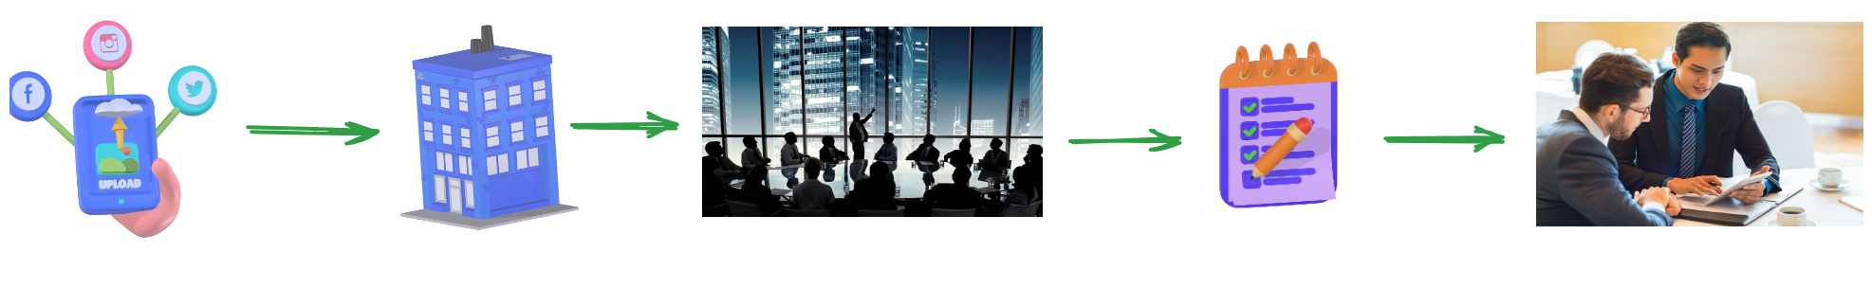
Sistem berjalan (Kajian)

Slide 25
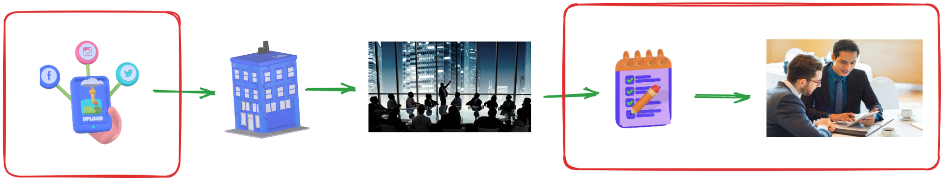
Sistem Ajuan (Kajian)

Slide 26
Desain (Use case).

Slide 27
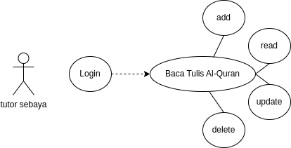
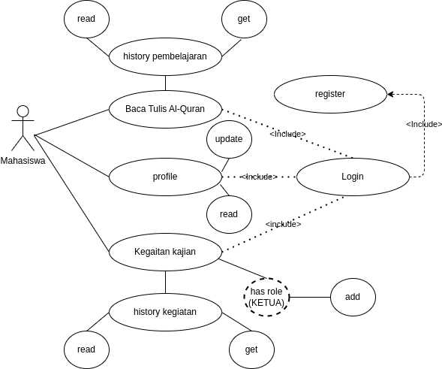
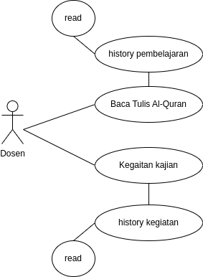
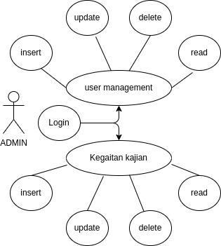

Slide 28
Desain (ERD).

Slide 29
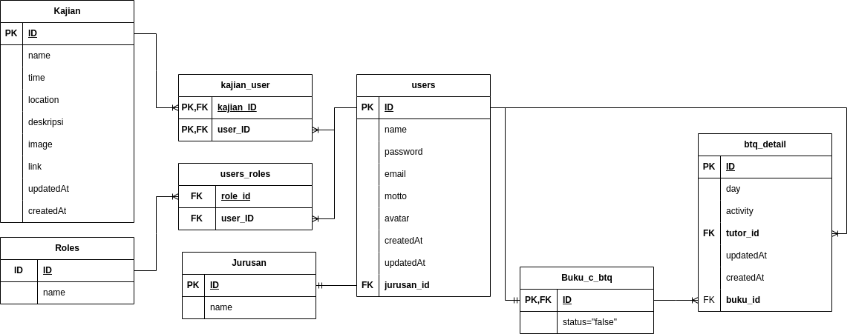
Design (ERD)

Slide 30
Metode Pengujian Sistem.

Slide 31
Pengujian sistem
Black box testing atau dapat disebut juga Behavioral Testing adalah pengujian yang dilakukan untuk mengamati hasil input dan output dari perangkat lunak tanpa mengetahui struktur kode dari perangkat lunak. Pengujian ini dilakukan di akhir pembuatan perangkat lunak untuk mengetahui apakah perangkat lunak dapat berfungsi dengan baik.

Slide 32
Pertanyaan.

Slide 33
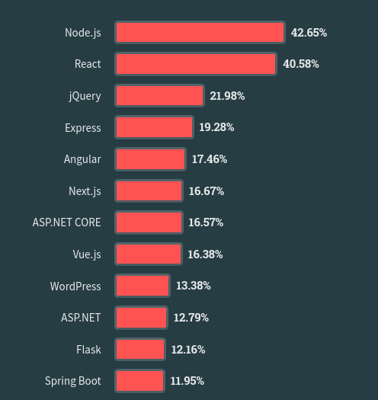
Framework pembuatan sistem
Spring boot (Java)
JUnit 5
ReactJS (JavaScript)
Redux toolkit
Tailwind CSS
Axios
https://survey.stackoverflow.co/2023/
https://www.youtube.com/watch?v=2OiKj0IqJsw

Slide 34
Resource
https://www.binaracademy.com/blog/apa-itu-minimum-viable-product-dan-tahapannya
https://medium.com/dot-intern/sdlc-metode-waterfall-5ae2071f161d
https://survey.stackoverflow.co/2023/
https://www.youtube.com/watch?v=2OiKj0IqJsw

